Slide 1

PROGETTO – Metodi Probabilistici E STATISTICI PER MERCATI FINANZIATI
Simone Ercole – 0360105
Federico Pepe – 0365363
Anno Accademico 2025 - 2026

Slide 2




Roadmap
INTRODUZIONE
MODELLI
CONCLUSIONE

Slide 3
Introduzione
Lo scopo del progetto è quello di applicare modelli di Deep Learning ai mercati finanziari, al fine di sviluppare un sistema predittivo capace di stimare i rendimenti futuri basandosi sullo storico dei dati passati, estratti dal paniere dei titoli dello S&P500.
Paniere di titoli, preso dal mercato S&P500, è stato composto selezionando aziende leader a grande capitalizzazione, diversificate tra i principali settori dell'economia statunitense.

Slide 4
Introduzione - Metodologia
Nel presente studio si è scelto di utilizzare i rendimenti logaritmici, garantendo le seguenti proprietà:
Additività Temporale
Simmetria Distributiva
Saranno inoltre sfruttati i rendimenti logaritmici quadrati (Volatilità).

Slide 5
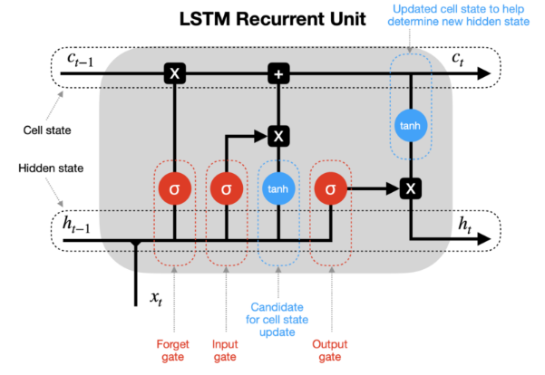
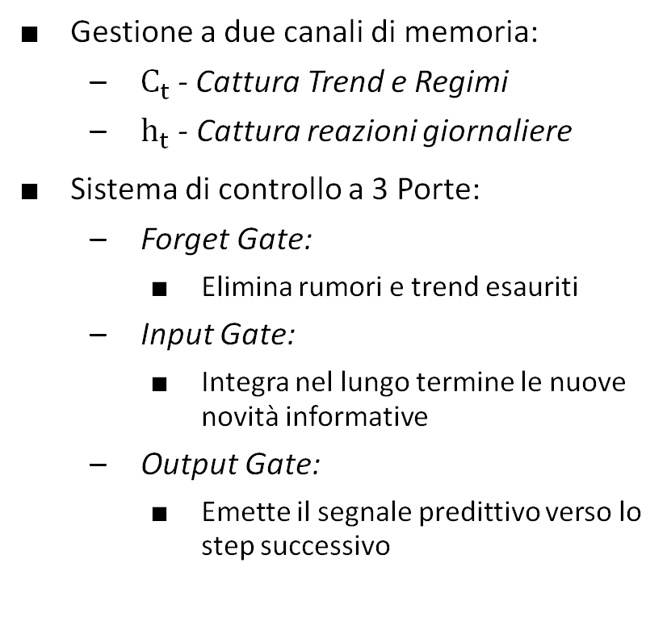
Introduzione - Modello ML (LSTM)
Gestione a due canali di memoria:
$C_{t}$- Cattura Trend e Regimi
$h_{t}$ - Cattura reazioni giornaliere
Sistema di controllo a 3 Porte:
Forget Gate:
Elimina rumori e trend esauriti
Input Gate:
Integra nel lungo termine le nuove novità informative
Output Gate:
Emette il segnale predittivo verso lo step successivo

Slide 6

Roadmap
INTRODUZIONE
MODELLI
CONCLUSIONE

Slide 7
Modello – 1°Esperimento
Come primo approccio, si è cercato di stimare il rendimento settimanale del titolo Amazon, sfruttando la storia passata del titolo stesso.
Architettura Multi-Input & Multi-Timeframe:
Estrazione Feature
Giornaliero: (20,1) LSTM 64 Unità - Cattura shock e micro-volatilità.
Settimanale: (10,1) LSTM 32 Unità - Isola Momentum e trend ciclici.
Trimestrale: (6,1) LSTM 16 Unità - Intercetta trend strutturale
Concatenazione
Blocco Decisione & Output
Dense Layer (32 Neuroni, ReLu) – Mappa le interazioni non lineari tra le 3 componenti
Output Layer (1 Neurone, Lineare) - Regressione del rendimento futuro
Addestramento
Ottimizzatore Adam (Learning rate adattivo) + MSE Loss (Penalizzazione quadratica degli shock)

Slide 8
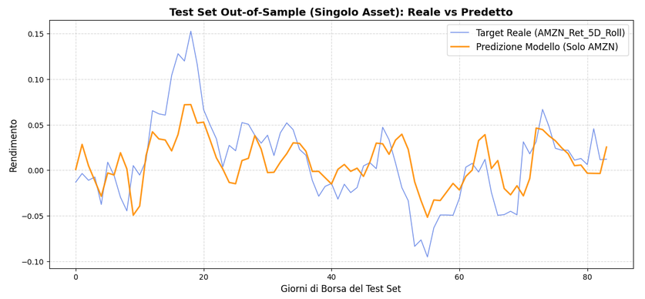
Modello - Risultati

Slide 9

Modello – Considerazioni
Metriche
$R^{2} Score: 48,27\% | MAE: 0.0264 | MSE: 0.0011$
Strategia «Naive» del Modello:
La LSTM si limita a replicare il dato di ieri, traslato di 1 giorno
INUTILITÀ OPERATIVA DEL MODELLO
Copia soltanto il passato

Slide 10
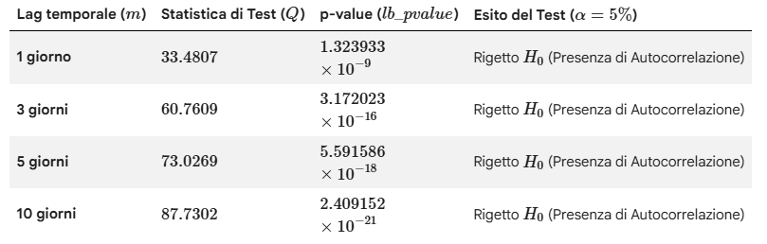
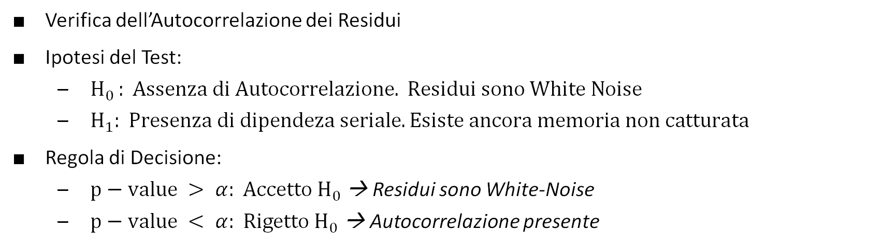
Modello – Test Ljung-Box
Verifica dell’Autocorrelazione dei Residui
Ipotesi del Test:
$H_{0 }: Assenza di Autocorrelazione. Residui sono White Noise$
$H_{1}: Presenza di dipendeza seriale. Esiste ancora memoria non catturata$
Regola di Decisione:
$p−value > α: Accetto H_{0}$ → Residui sono White-Noise
$p−value < α: Rigetto H_{0}$ → Autocorrelazione presente

Slide 11
Modello – 2°Esperimento
Il successivo esperimento verte infatti sull'esecuzione del medesimo task predittivo, fornendo però alla rete neurale una base dati estesa che include le serie storiche di tutti e sette i titoli azionari del paniere.
Architettura Multi-Input & Multi-Timeframe:
Medesimo modello a meno di ottimizzazioni (Contrasto all’Overfitting)

Slide 12
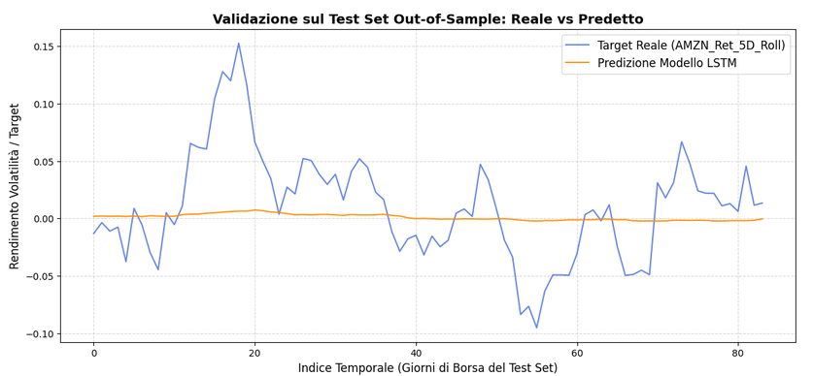
Modello - Risultati

Slide 13
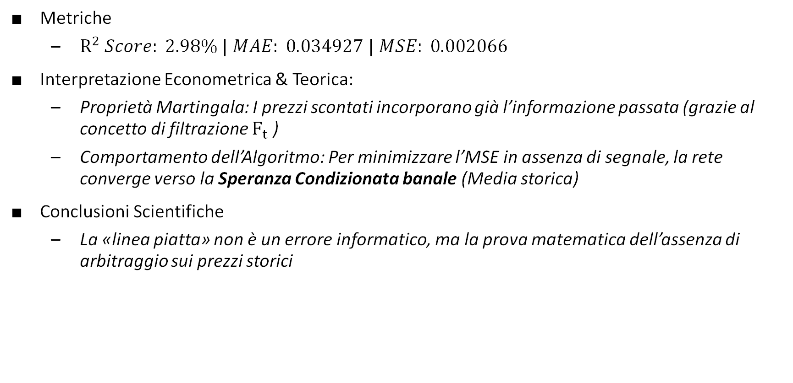
Modello – Considerazioni
Metriche
$R^{2} Score: 2.98\% | MAE: 0.034927 | MSE: 0.002066$
Interpretazione Econometrica & Teorica:
Proprietà Martingala: I prezzi scontati incorporano già l’informazione passata (grazie al concetto di filtrazione $F_{t}$ )
Comportamento dell’Algoritmo: Per minimizzare l’MSE in assenza di segnale, la rete converge verso la Speranza Condizionata banale (Media storica)
Conclusioni Scientifiche
La «linea piatta» non è un errore informatico, ma la prova matematica dell’assenza di arbitraggio sui prezzi storici

Slide 14
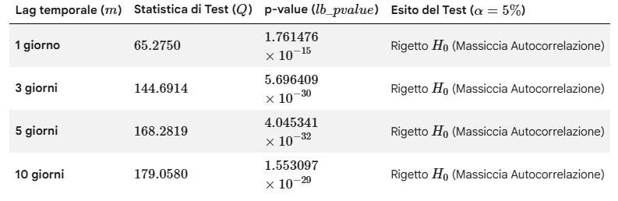
Modello – Test Ljung-Box

Slide 15
Modello – 3°Esperimento
Il limite degli approcci tradizionali
Le strategie direzionali sui prezzi passati falliscono
Il pivot metodologico
Passiamo dalla stima dei rendimenti, alla stima della volatilità
Architettura della rete
Stessa architettura, adattamenti al nuovo caso di studio
Dataset & Scopo
Stesso paniere dei sette titoli di mercato
Obiettivo: Modellare i regimi di rischio e la persistenza degli shock

Slide 16
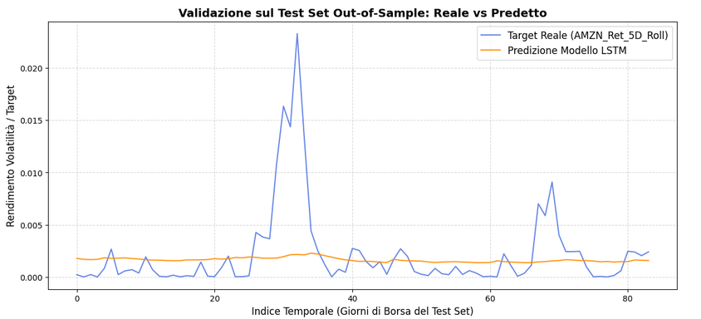
Modello - Risultati

Slide 17
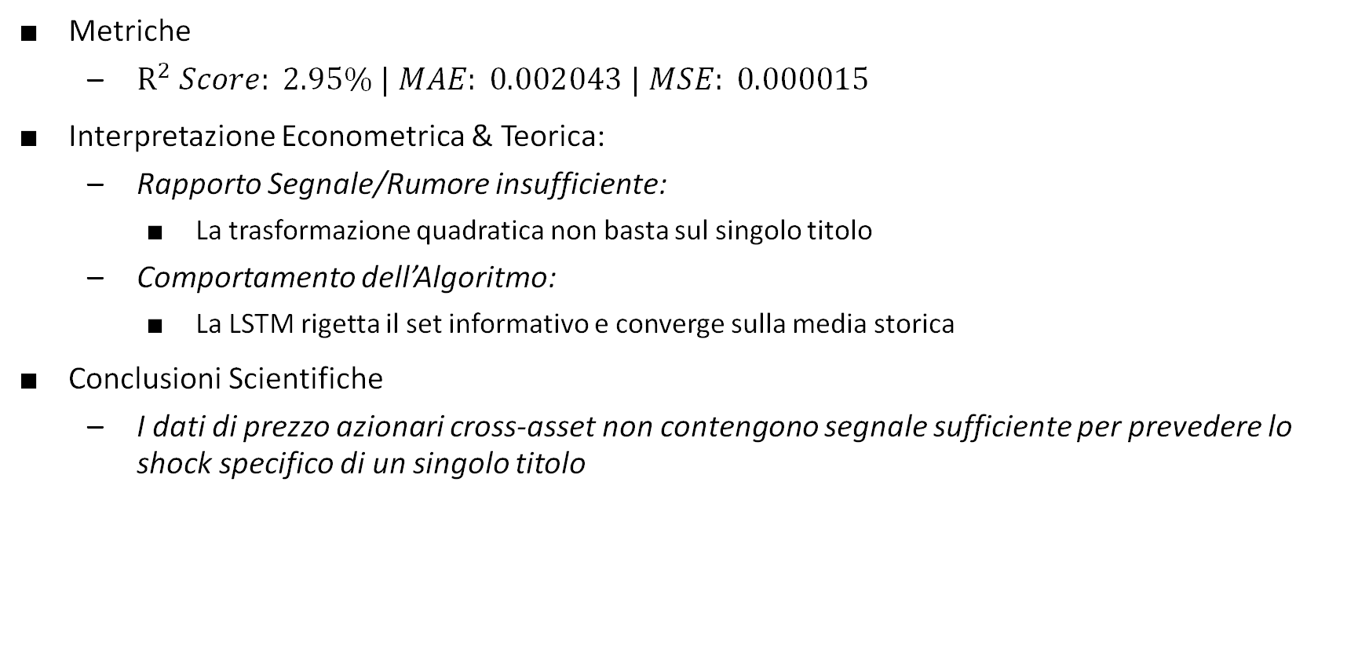
Modello – Considerazioni
Metriche
$R^{2} Score: 2.95\% | MAE: 0.002043 | MSE: 0.000015$
Interpretazione Econometrica & Teorica:
Rapporto Segnale/Rumore insufficiente:
La trasformazione quadratica non basta sul singolo titolo
Comportamento dell’Algoritmo:
La LSTM rigetta il set informativo e converge sulla media storica
Conclusioni Scientifiche
I dati di prezzo azionari cross-asset non contengono segnale sufficiente per prevedere lo shock specifico di un singolo titolo

Slide 18
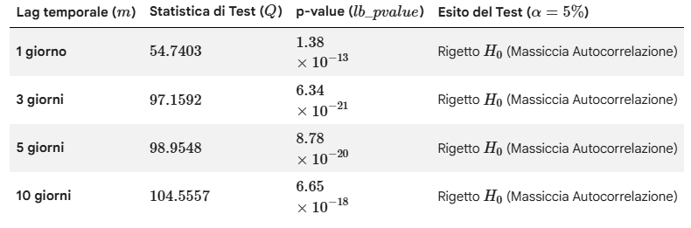
Modello – Test Ljung-Box

Slide 19
Considerazioni
Fallimento sulla volatilità puntuale
L’uso delle LSTM per la stima della varianza del singolo asset ha mostrato i limiti dei modelli predittivi
I rendimenti a breve termine sono dominati da shock esogeni e rumore stocastico
Verdetti Test Ljung-Box
Di fronte al rumore, la rete reagisce con due comportamenti:
Stimatori ingenui
Collasso statistico: La traiettoria predittiva si appiattisce sulla media storica
Conclusioni Scientifiche
Gli shock di un singolo titolo sono casuali e non codificabili ex-ante dall'algoritmo basandosi solo sullo storico

Slide 20
Modello – 4°Esperimento
Benchmark & Target (SXR8.DE)
ETF SXR8.DE, titolo che replica mercato S&P500
Obiettivo: Modellizzare e stimare la volatilità futura dell’indice
Inserimento variabile esogena: Il VIX
Limiti dei modelli endogeni:
I rendimenti passati offrono solo una visione retrospettiva
Il VIX:
Misura la volatilità implicita a 30 giorni. Incorpora le aspettative reali e il sentiment del mercato
Architettura della rete
Adattamenti al nuovo caso di studio (Sfruttato reti LSTM)
Input Combinato:
Serie endogena (SXR8.DE) + Serie esogena (VIX)

Slide 21
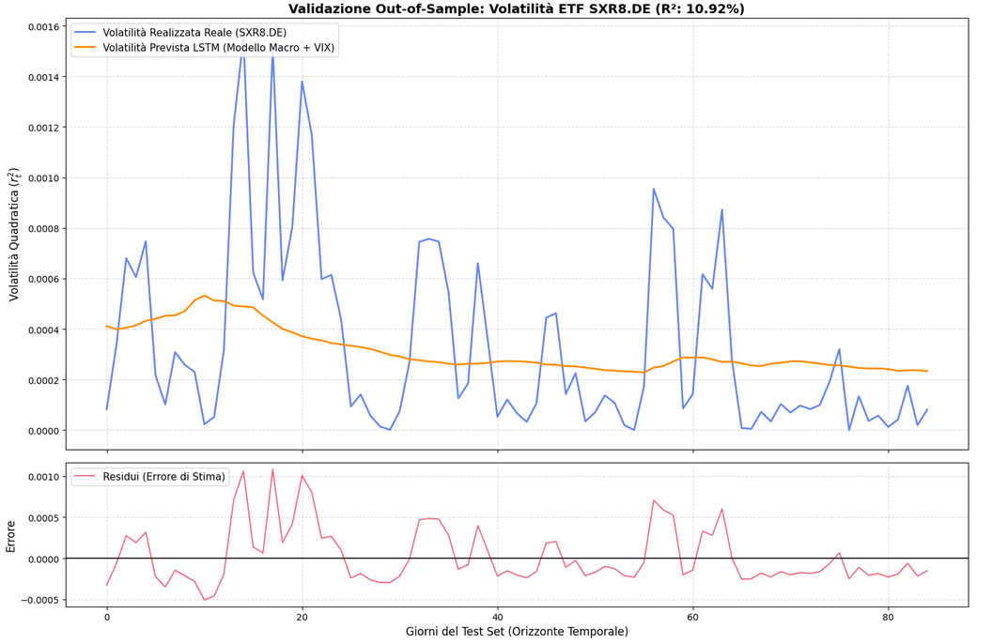
Modello - Risultati

Slide 22
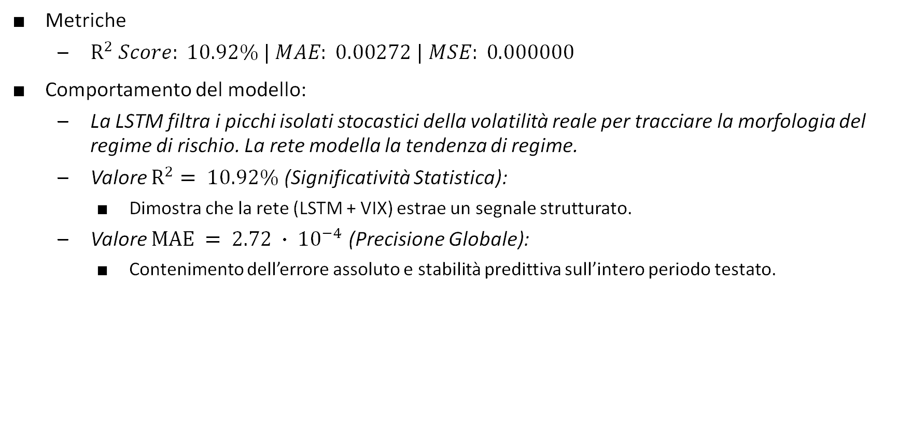
Modello – Considerazioni
Metriche
$R^{2} Score: 10.92\% | MAE: 0.00272 | MSE: 0.000000$
Comportamento del modello:
La LSTM filtra i picchi isolati stocastici della volatilità reale per tracciare la morfologia del regime di rischio. La rete modella la tendenza di regime.
Valore $R^{2}= 10.92\%$ (Significatività Statistica):
Dimostra che la rete (LSTM + VIX) estrae un segnale strutturato.
Valore $MAE = 2.72 ∙ {10}^{−4}$ (Precisione Globale):
Contenimento dell’errore assoluto e stabilità predittiva sull’intero periodo testato.

Slide 23
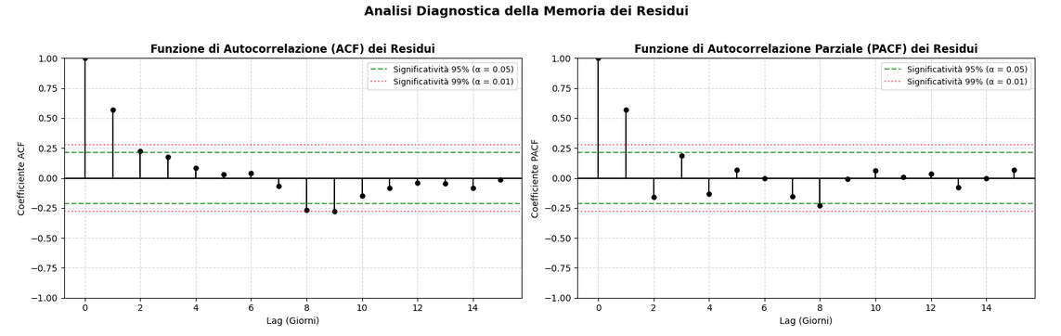
Modello – ACF e PACF

Slide 24
Modello – ACF e PACF
Comportamento dei residui (ACF/PACF)
Autocorrelazione residua significativa sono nei primissimi step (Lag 1 e 2), con rapido decadimento a zero dal Lag 3 in poi.
Causa Economica
L’effetto smoothing della LSTM privilegia il trend di regime della volatilità, lasciando un’inerzia marginale del giorno precedente nel termine d’errore.
Verdetto Diagnostico
L’architettura Multi-Input (SXR8.DE + VIX) ha drenato la struttura informativa del medio-lungo termine, portando i residui vicini al White-Noise.

Slide 25
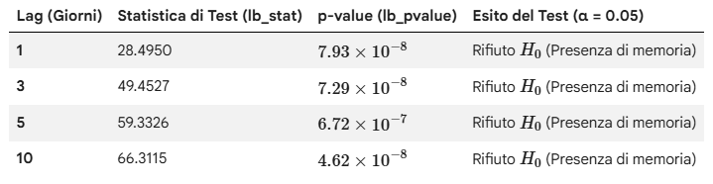
Modello – Test Ljung-Box
Il Test di Ljung-Box offre la prova numerica che il modello non ha ancora esaurito l’intera componente predittiva lineare.

Slide 26
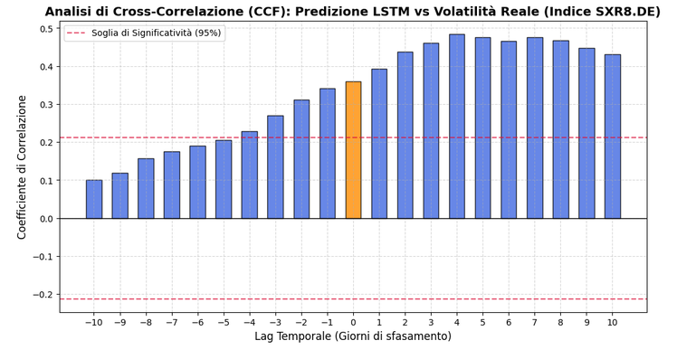
Modello – Cross - Correlazione
L'obiettivo metodologico della CCF è verificare se la rete soffra di un effetto traslazione (time-lag/ritardo di fase).
un problema comune nei modelli predittivi che tendono a "inseguire" l'andamento del mercato replicando la volatilità del giorno precedente anziché anticiparla.

Slide 27
Modello – Cross - Correlazione
Analisi Empiriche sui Lag
Lag Contemporaneo (k = 0): Correlazione significativa. Aggancio immediato dello shock
Picco Massimo al Lag +4: Correlazione massima. La predizione al tempo t anticipa la volatilità reale dei 4 giorni successivi.
Osservazioni sul risultato
Persistenza dello shock: La rete modella la scia di instabilità settimanale, non il singolo spike stocastico.
Spinta del VIX: La variabile esogena trasferisce al modello le aspettative del mercato a 30 giorni.
Verdetto Diagnostico
La rete genera una Predizione di Regime: Quantifica con successo morfologia, intensità e durata dello stress finanziario a 4 giorni.

Slide 28
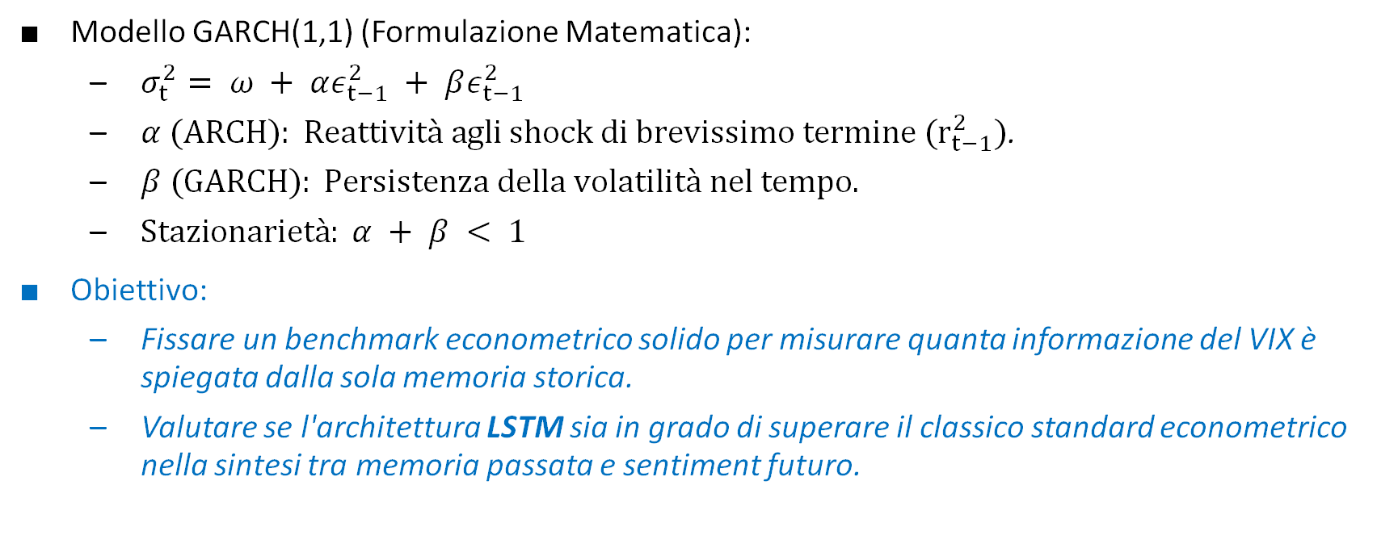
Modello – Modello GARCH
Modello GARCH(1,1) (Formulazione Matematica):
$σ_{t}^{2}= ω + αε_{t−1}^{2} + βε_{t−1}^{2}$
$α (ARCH): Reattività agli shock di brevissimo termine (r_{t−1}^{2})$.
$β (GARCH): Persistenza della volatilità nel tempo.$
$Stazionarietà: α + β < 1$
Obiettivo:
Fissare un benchmark econometrico solido per misurare quanta informazione del VIX è spiegata dalla sola memoria storica.
Valutare se l'architettura LSTM sia in grado di superare il classico standard econometrico nella sintesi tra memoria passata e sentiment futuro.

Slide 29
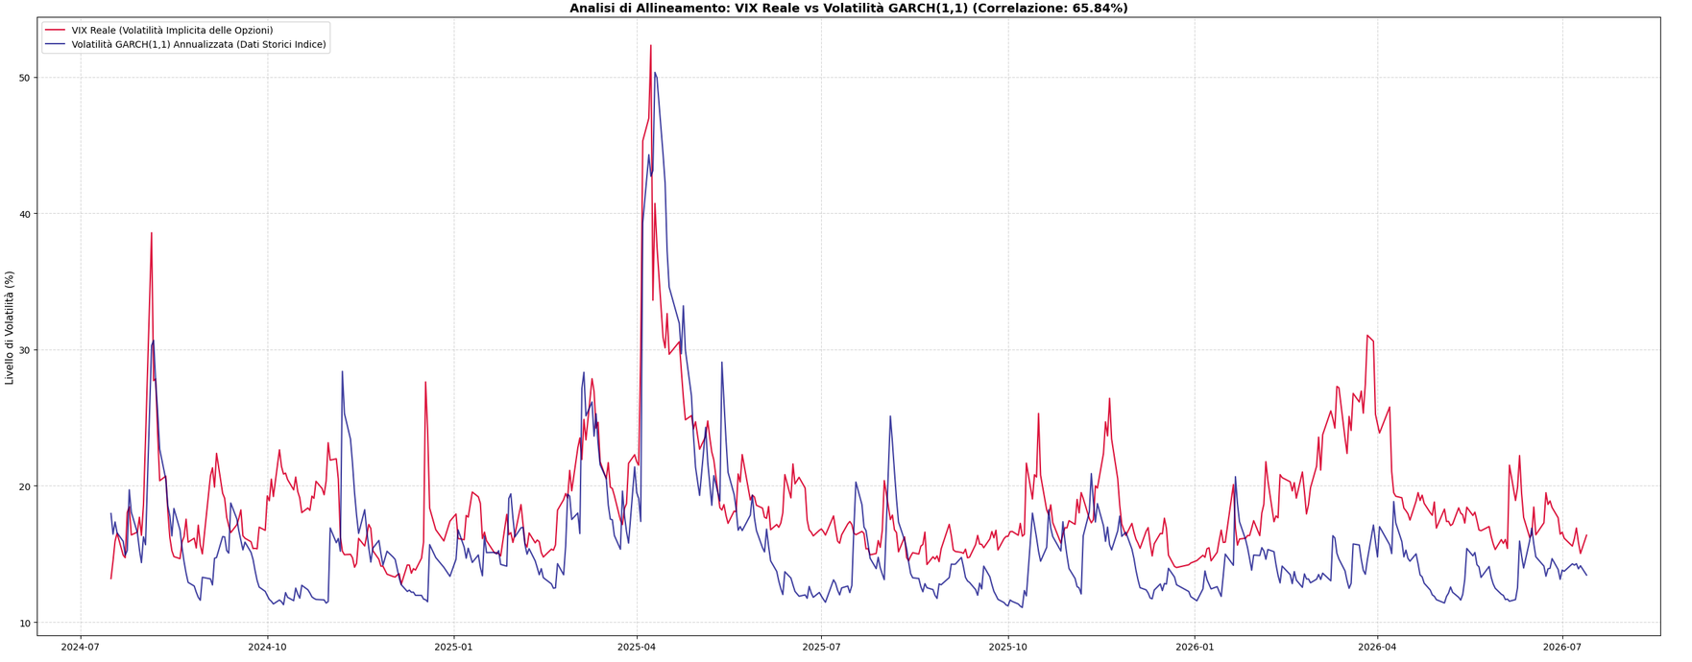
Modello - Risultati

Slide 30
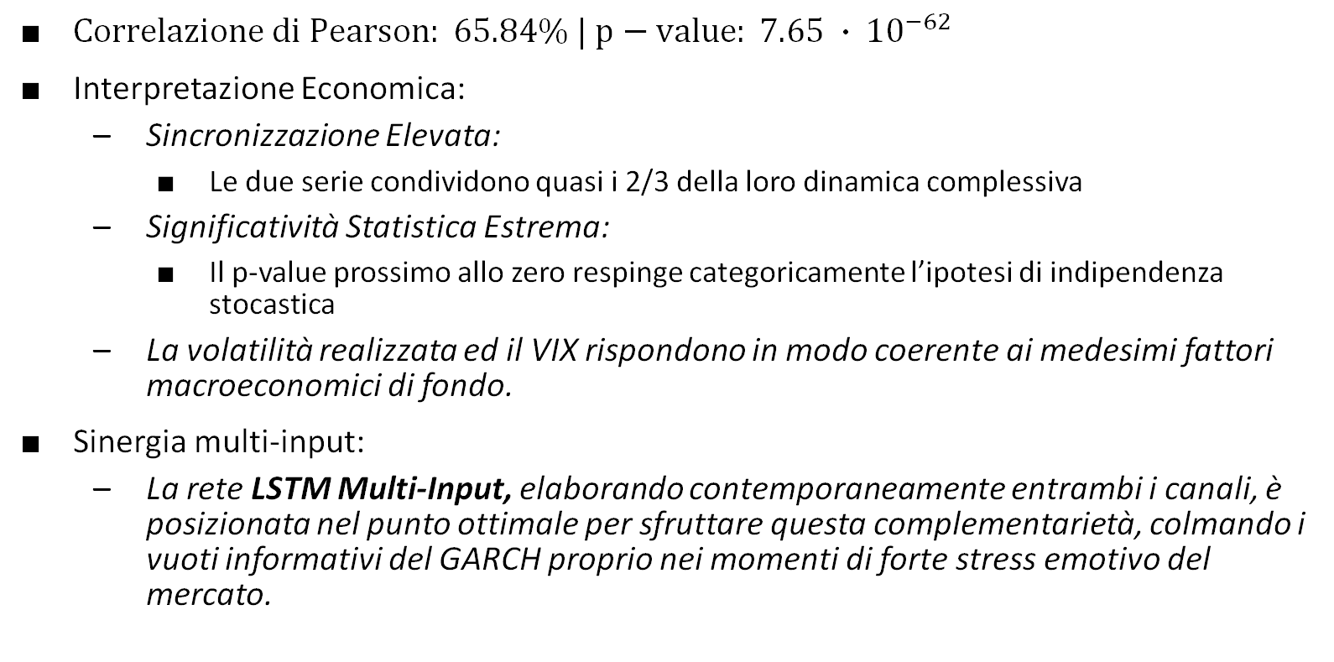
Modello – Modello GARCH
$Correlazione di Pearson: 65.84\% | p−value: 7.65 ∙ {10}^{−62}$
Interpretazione Economica:
Sincronizzazione Elevata:
Le due serie condividono quasi i 2/3 della loro dinamica complessiva
Significatività Statistica Estrema:
Il p-value prossimo allo zero respinge categoricamente l’ipotesi di indipendenza stocastica
La volatilità realizzata ed il VIX rispondono in modo coerente ai medesimi fattori macroeconomici di fondo.
Sinergia multi-input:
La rete LSTM Multi-Input, elaborando contemporaneamente entrambi i canali, è posizionata nel punto ottimale per sfruttare questa complementarietà, colmando i vuoti informativi del GARCH proprio nei momenti di forte stress emotivo del mercato.

Slide 31
Roadmap
INTRODUZIONE
MODELLI
CONCLUSIONI

Slide 32
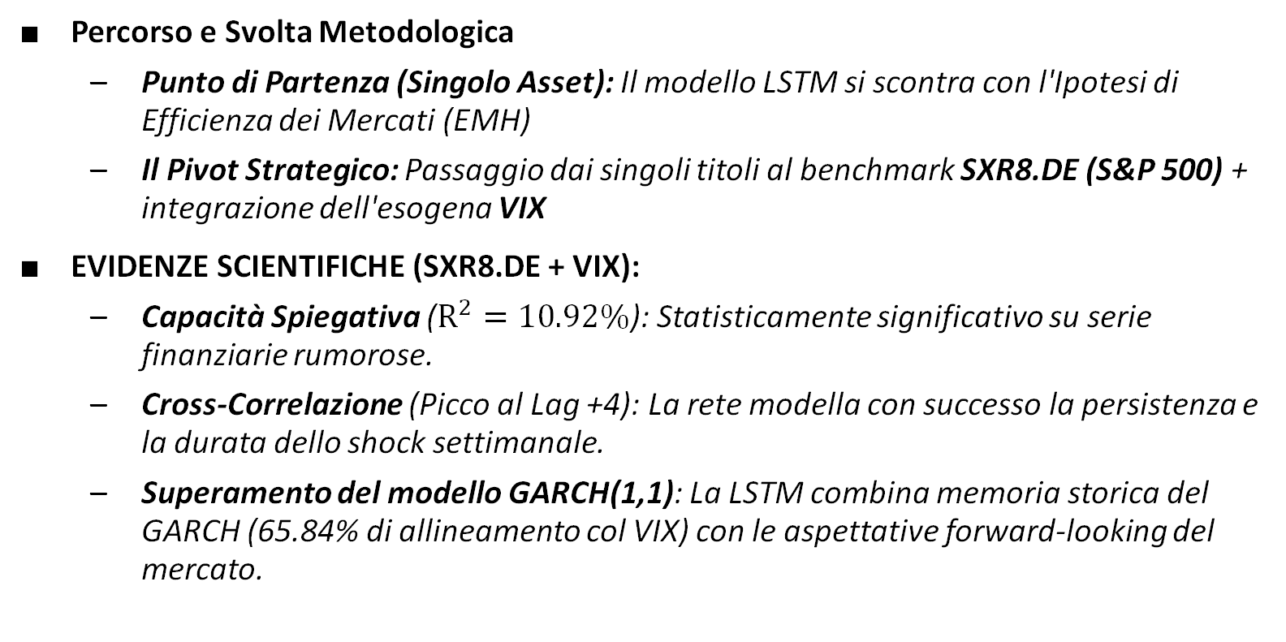
Conclusioni
Percorso e Svolta Metodologica
Punto di Partenza (Singolo Asset): Il modello LSTM si scontra con l'Ipotesi di Efficienza dei Mercati (EMH)
Il Pivot Strategico: Passaggio dai singoli titoli al benchmark SXR8.DE (S&P 500) + integrazione dell'esogena VIX
EVIDENZE SCIENTIFICHE (SXR8.DE + VIX):
Capacità Spiegativa ($R^{2}=10.92\%$): Statisticamente significativo su serie finanziarie rumorose.
Cross-Correlazione (Picco al Lag +4): La rete modella con successo la persistenza e la durata dello shock settimanale.
Superamento del modello GARCH(1,1): La LSTM combina memoria storica del GARCH (65.84% di allineamento col VIX) con le aspettative forward-looking del mercato.

Slide 33
Grazie per l’Attenzione !
Simone Ercole
Federico Pepe

